Slide 1

Поисковик(парсер)
NEBALATRO

Slide 2

цели
СДЕЛАТЬ САЙТ, С ПОМОЩЬЮ КОТОРОГО МОЖНО БУДЕТ ИСКАТЬ ИГРЫ И УЗНАВАТЬ ИНФОРМАЦИЮ О НИХ

Slide 3
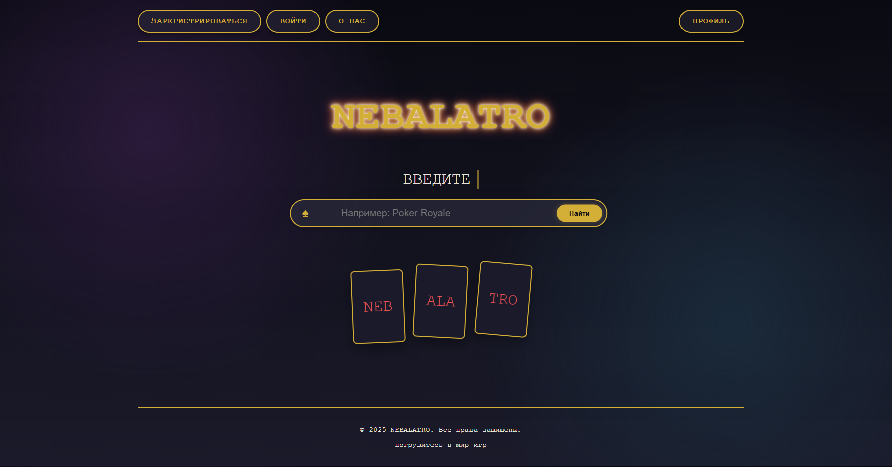
ГЛАВНАЯ СТРАНИЦА
На главной странице мы видим поисковую строку в которую можно написать название игры, а если после этого нажать на кнопку найти, то откроется новая страница с найденными играми.
Также присутствую кнопки: "Зарегистрироваться", "Войти", "О нас" и "Профиль"

Slide 4
ГЛАВНАЯ СТРАНИЦА
профиль
регистрация
авторизация
кнопка поиска
Информация о разработчиках

Slide 5
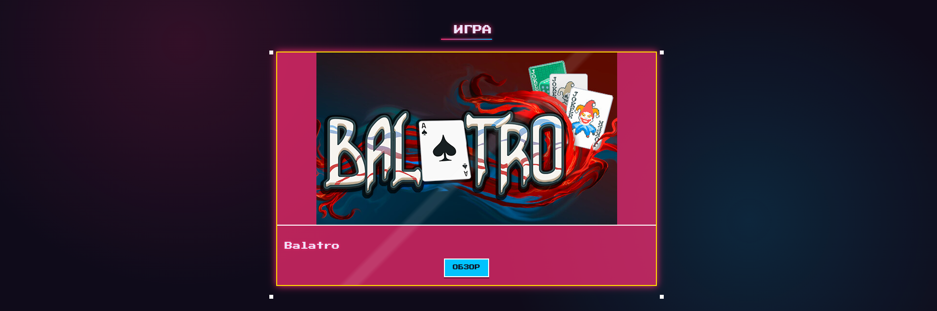
СТРАНИЦА ПОИСКА ИГРЫ
После нажатия на кнопку найти, пользователя прекидывает на страницу с найдеными играми
На переднем плане можно увидеть самое близкое совпадение с написаным тестом,
Так как к одному названию может подходить несколько игр, то работает также система похожих игр
На каждой игре есть картинка кнопка обзор, которая отправляет пользоваетля на страницу игры

Slide 6
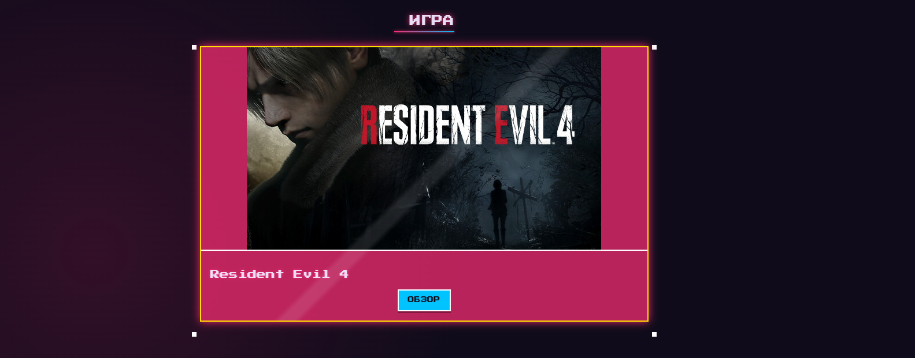
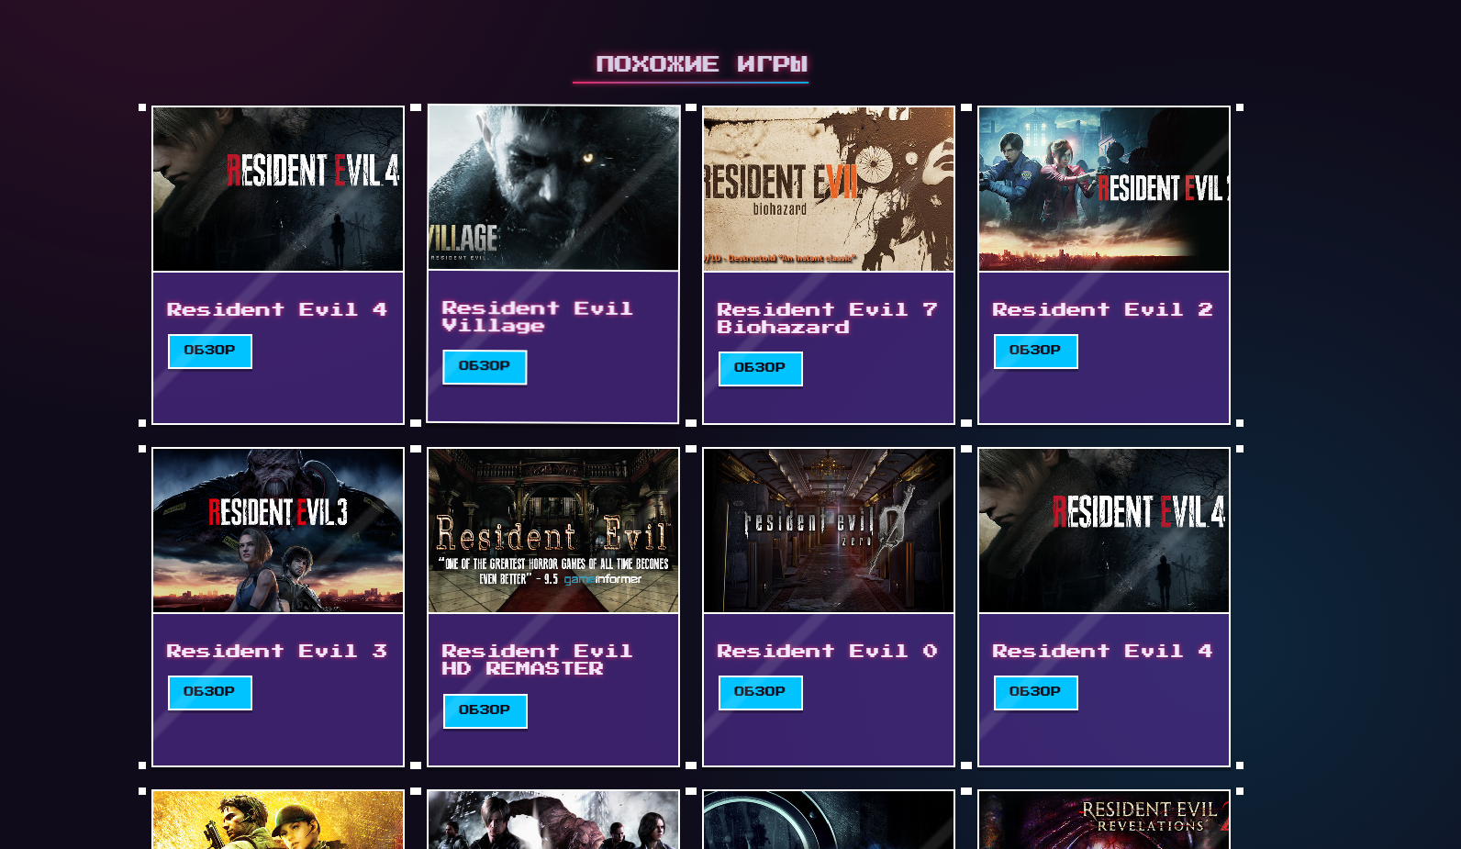
СИСТЕМА ПОИСКА
НА ПРИМЕРЕ СЕРИИ ИГР "RESIDENT EVIL"
Первая картинка показывает главную игру
Вторая показывает похожии игры

Slide 7
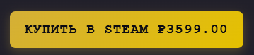
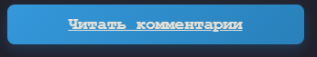
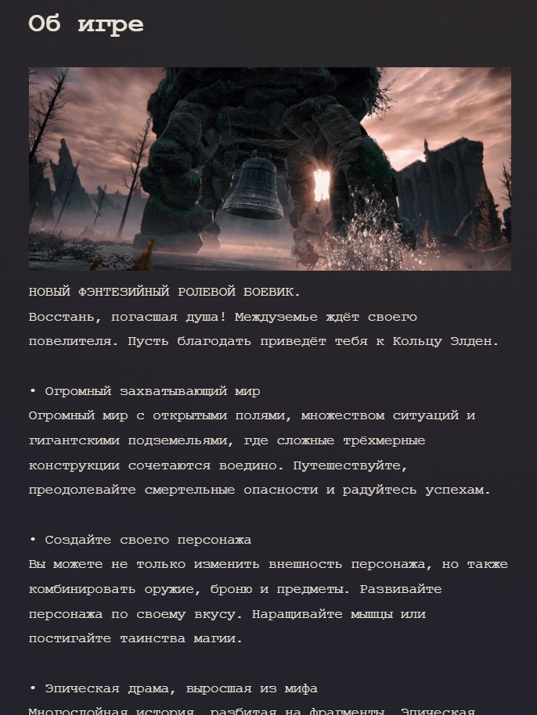
СТРАНИЦА ИГРЫ
НА СТРАНИЦЕ ИГРЫ можно увидеть всю информацию, которая содержится в стиме, например описание или видео к игре
Если пролистать Вниз то можно будет увидеть кнопку с ценой, при нажатии на которую пользователя пренесёт на страницу в STEAM этой игры
Ещё присутствует кнопка Читать комментарии, где можно увидет отзывы других пользователей, а также оставить свой

Slide 8
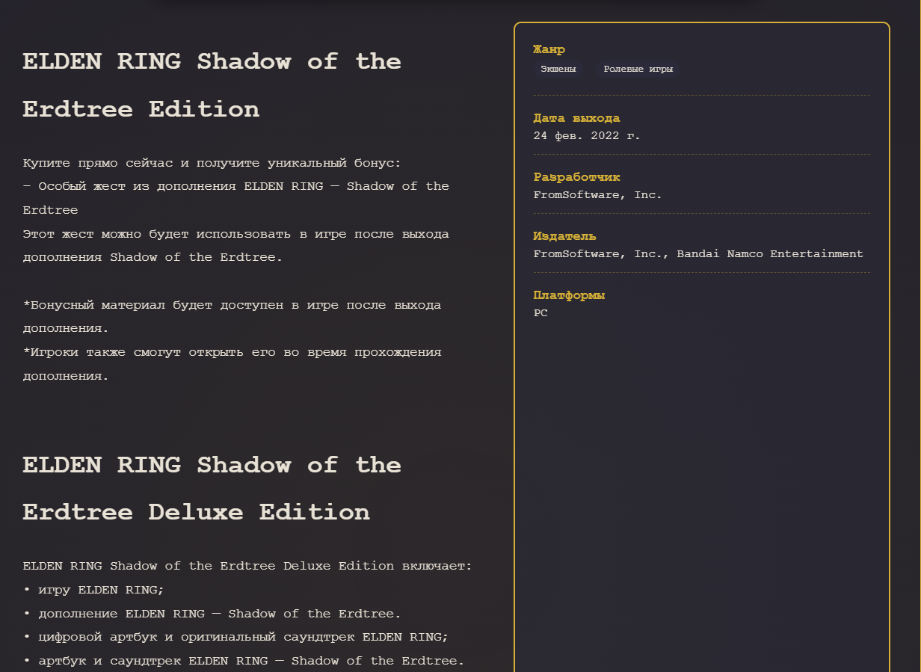
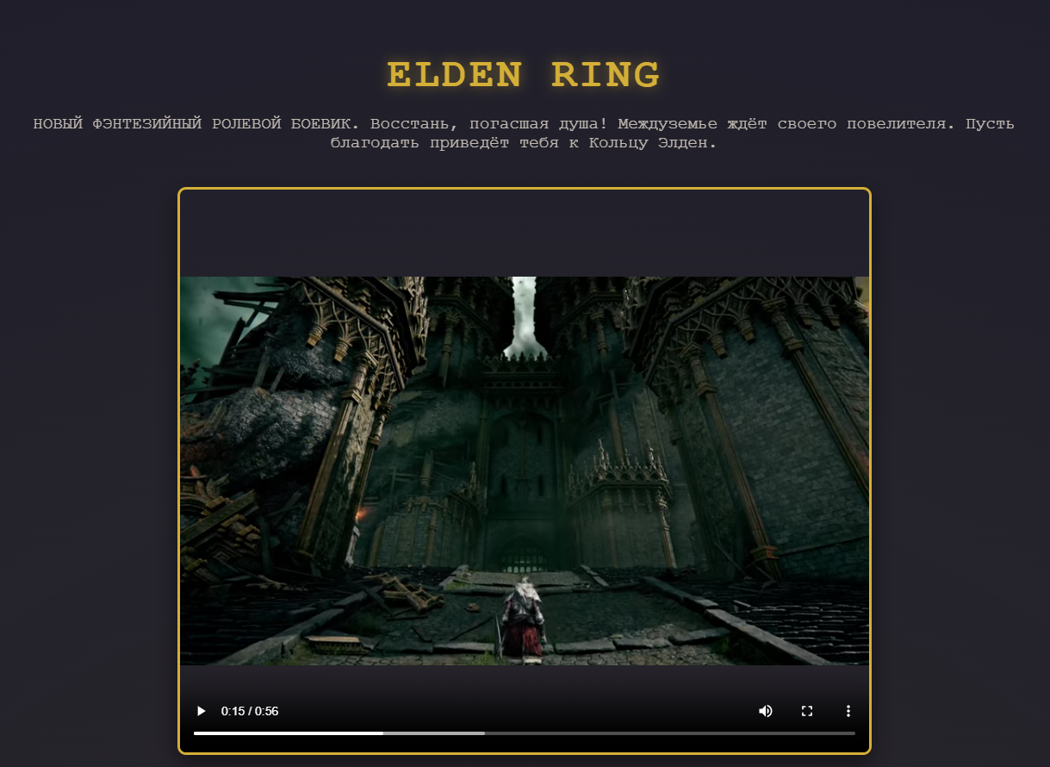
Дополнения и другая информация
Видеоролик игры

Slide 9
Комментарии
Изначальная страница комментариев к игре при нажатии на кнопку "Читать комментарии"
Если к игре ещё никто не писал свой отзыв, то сраница будет пустая, но всегда наверху справа будут кнопки: "НАЗАД" и "ОСТАВИТЬ КОММЕНТАРИЙ" назад - возвращает на страницу игры, а вторая кнопка переносит пользователя на форму написания комментария

Slide 10
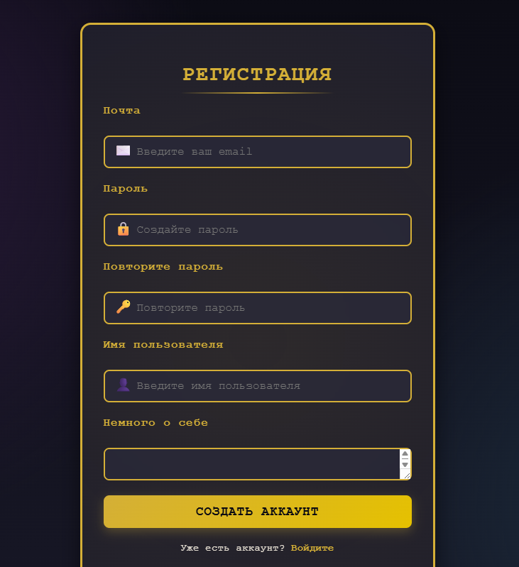
РЕГИСТРАЦИЯ
Автоматически добавляет в базу данных пользователя, также если уже есть аккаунт, то можно нажать кнопку "войдите", которая пренесёт на страницу авторизации

Slide 11
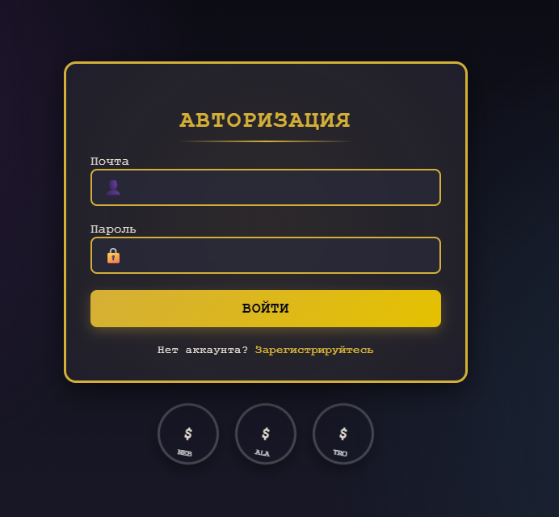
АВТОРИЗАЦИЯ
Страница авторизации, с которой можно перейте аналогично на регистрацию, нажава на соответсвующую кнопку
Если пользователь не вошёл в аккаунт, то он не сможет зайти в профиль, а также лайкать и оставлять комментарии

Slide 12
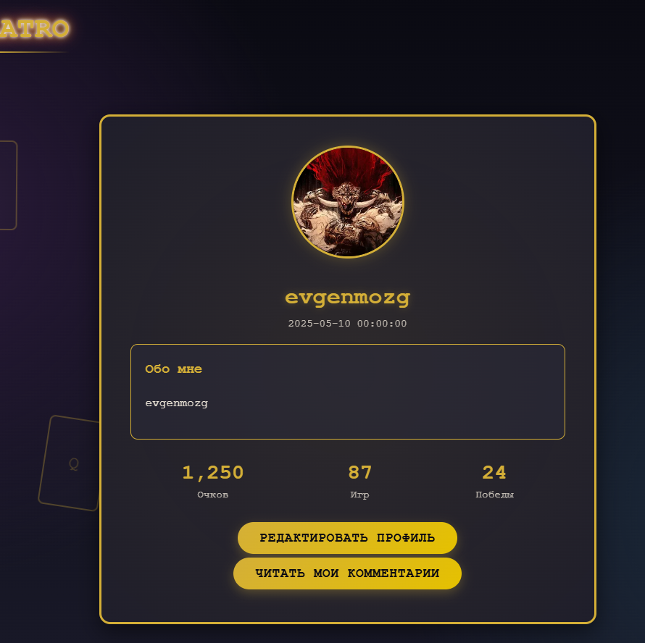
ПРОФИЛЬ
Страница профиля, где можно, прочитать свои комментарии и редактировать свой профиль,нажав на соотвтетсвуюющие кнопки

Slide 13
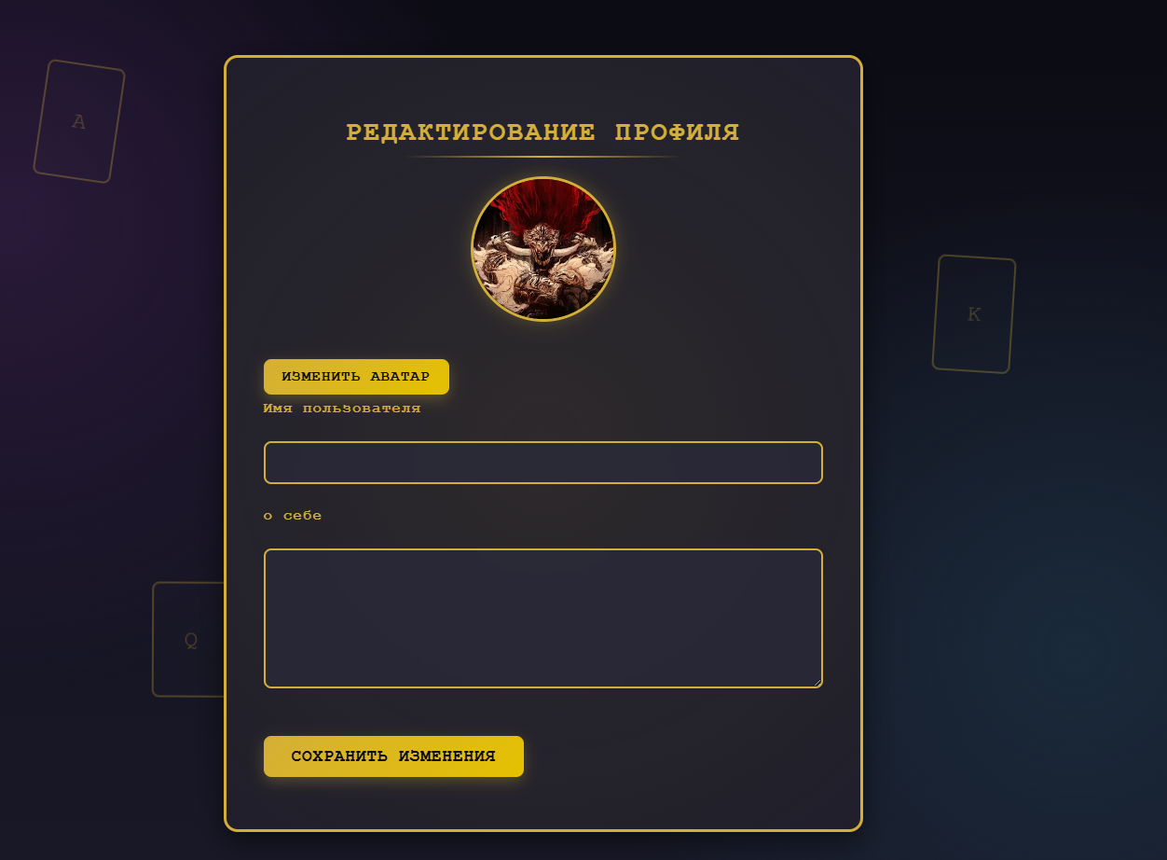
РЕДАКТИРОВАНИЕ ПРОФИЛЯ
Редактирование профиля

Slide 14
СТРУКТУРА
О разработчиках
Авторизация
HOME - главная
профиль
регистрация
Поиск игр
Карточки игр
Редактирование профиля
Просмотр своих комментариев
комментарии

